Slide 1
2025年大阪・関西万博の 準備状況・機運醸成について
ロータリー活動を盛り上げよう！
Notes:
クリック

Slide 2
１．大阪・関西万博の準備状況
２．機運醸成への取り組み
Notes:
世界が近くなった現在、大阪・関西万博は、
どんな「夢」を私たちに見せてくれるのでしょう。
2025年大阪・関西万博がめざすもの
①持続可能な開発目標（SDGｓ）達成への貢献
道筋が見えるのでは
②日本の国家戦略Society5.0の実現
クリック

Slide 3
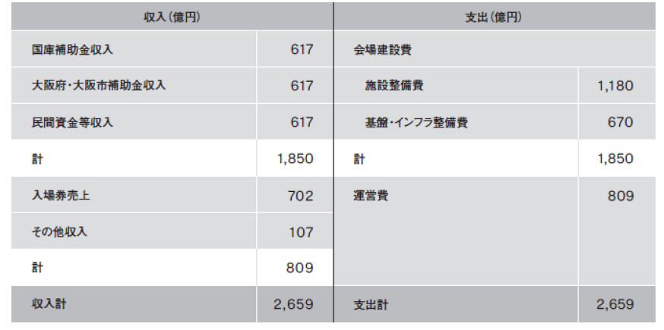
１．大阪・関西万博の準備状況
Notes:
世界が近くなった現在、大阪・関西万博は、
どんな「夢」を私たちに見せてくれるのでしょう。
2025年大阪・関西万博がめざすもの
①持続可能な開発目標（SDGｓ）達成への貢献
道筋が見えるのでは
②日本の国家戦略Society5.0の実現
クリック

Slide 4
１．大阪・関西万博の準備状況
Notes:
世界が近くなった現在、大阪・関西万博は、
どんな「夢」を私たちに見せてくれるのでしょう。
2025年大阪・関西万博がめざすもの
①持続可能な開発目標（SDGｓ）達成への貢献
道筋が見えるのでは
②日本の国家戦略Society5.0の実現
クリック

Slide 5
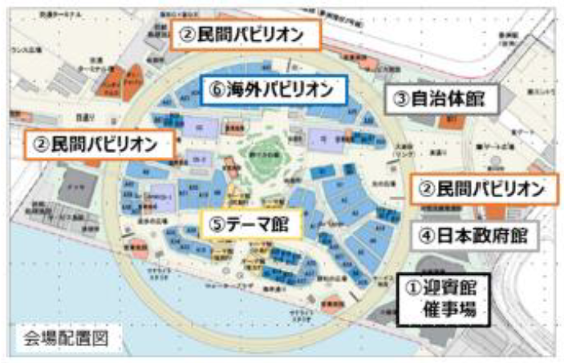
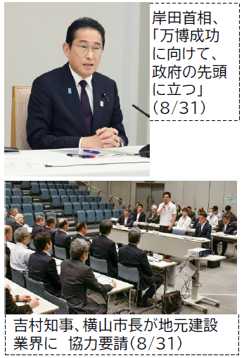
１．大阪・関西万博の準備状況
Notes:
世界が近くなった現在、大阪・関西万博は、
どんな「夢」を私たちに見せてくれるのでしょう。
2025年大阪・関西万博がめざすもの
①持続可能な開発目標（SDGｓ）達成への貢献
道筋が見えるのでは
②日本の国家戦略Society5.0の実現
クリック

Slide 6
１．大阪・関西万博の準備状況
Notes:
世界が近くなった現在、大阪・関西万博は、
どんな「夢」を私たちに見せてくれるのでしょう。
2025年大阪・関西万博がめざすもの
①持続可能な開発目標（SDGｓ）達成への貢献
道筋が見えるのでは
②日本の国家戦略Society5.0の実現
クリック

Slide 7
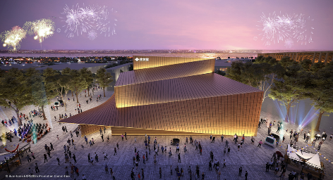
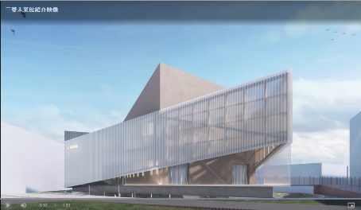
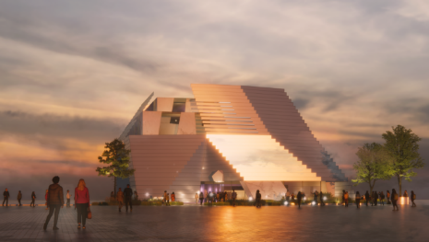
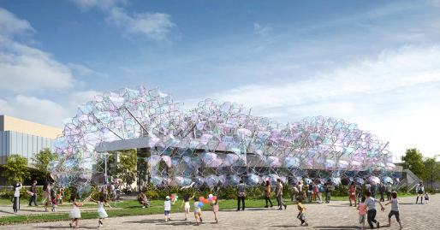
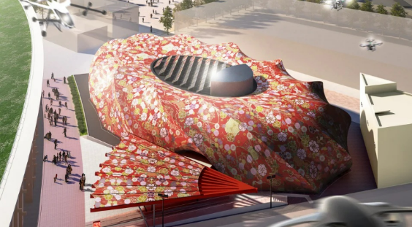
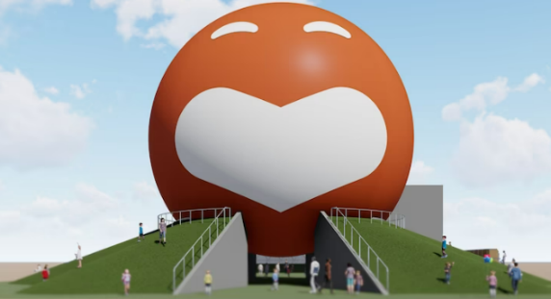
１．大阪・関西万博の準備状況
パビリオン展示
● 国内パビリオンも建物を建設する企業がパビリオンのテーマやデザインを発表している
住友館
三菱未来館
玉山デジタルテック株式会社
パナソニックホールディングス
飯田グループホールディングス
日本ガス協会 ガスパビリオン
吉本興業
Notes:
世界が近くなった現在、大阪・関西万博は、
どんな「夢」を私たちに見せてくれるのでしょう。
2025年大阪・関西万博がめざすもの
①持続可能な開発目標（SDGｓ）達成への貢献
道筋が見えるのでは
②日本の国家戦略Society5.0の実現
クリック

Slide 8
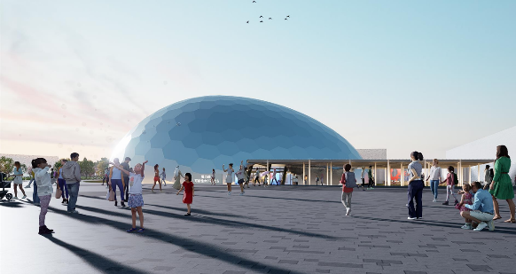
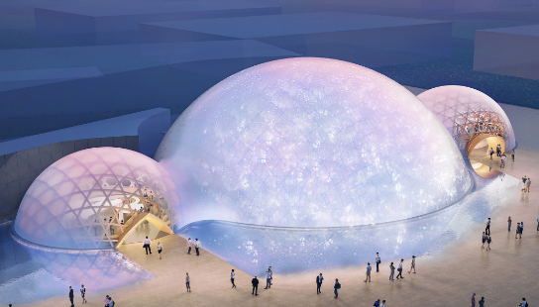
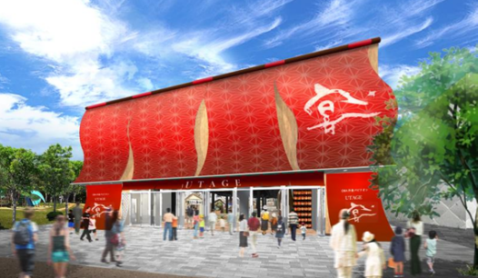
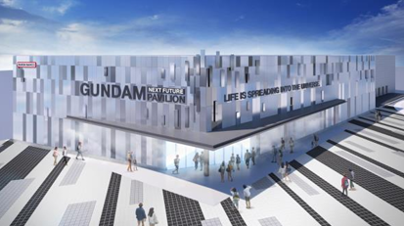
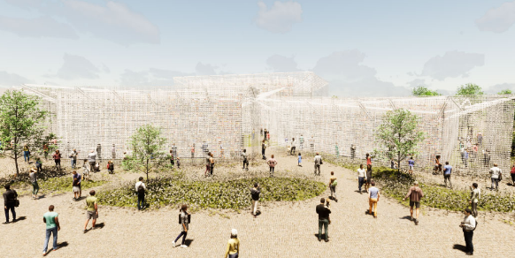
１．大阪・関西万博の準備状況
パビリオン展示
● 国内パビリオンも建物を建設する企業がパビリオンのテーマやデザインを発表している
電気事業連合会 電力館
ZERIジャパン
「BLUE OCEAN DOME」
大阪外食産業「宴」
バンダイナムコ（外観イメージ）
「GUNDAM NEXT FUTURE PAVILION」
PASONA
NTT
Notes:
世界が近くなった現在、大阪・関西万博は、
どんな「夢」を私たちに見せてくれるのでしょう。
2025年大阪・関西万博がめざすもの
①持続可能な開発目標（SDGｓ）達成への貢献
道筋が見えるのでは
②日本の国家戦略Society5.0の実現
クリック

Slide 9
１．大阪・関西万博の準備状況
Notes:
世界が近くなった現在、大阪・関西万博は、
どんな「夢」を私たちに見せてくれるのでしょう。
2025年大阪・関西万博がめざすもの
①持続可能な開発目標（SDGｓ）達成への貢献
道筋が見えるのでは
②日本の国家戦略Society5.0の実現
クリック

Slide 10
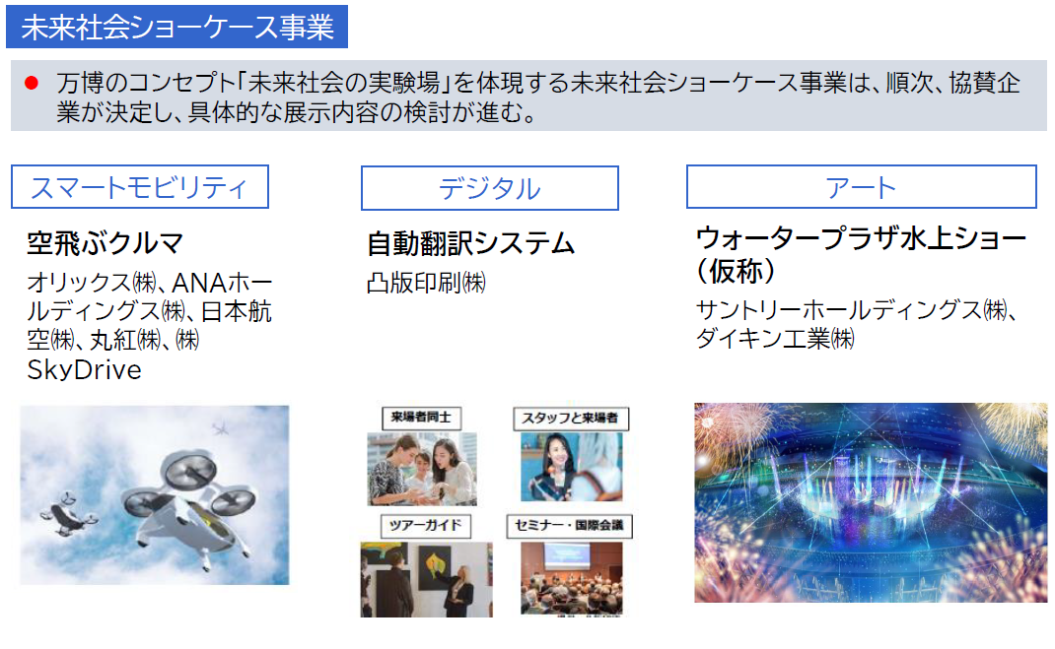
１．大阪・関西万博の準備状況
Notes:
世界が近くなった現在、大阪・関西万博は、
どんな「夢」を私たちに見せてくれるのでしょう。
2025年大阪・関西万博がめざすもの
①持続可能な開発目標（SDGｓ）達成への貢献
道筋が見えるのでは
②日本の国家戦略Society5.0の実現
クリック

Slide 11
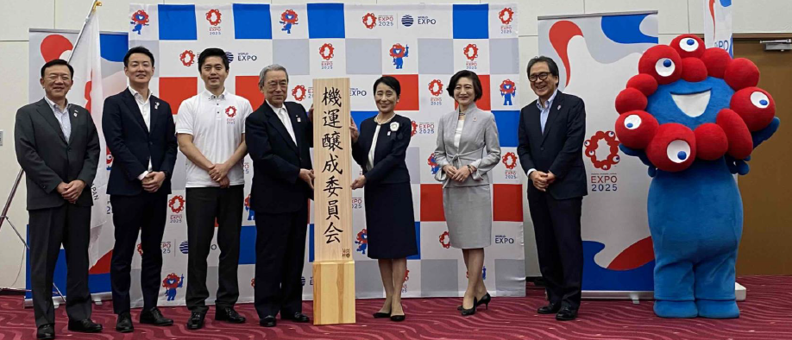
２．機運醸成への取り組み
●2023年6月12日、全国における万博の認知度、来場意向度を高めることを目的に、博覧会協会に
「機運醸成委員会」が設置された。
●同委員会で策定した「機運醸成行動計画」に基づき、①開幕500日間前（2023年10月～12月）、
②開幕半年前（2024年9月～11月）、③開幕直前・直後（2025年3月～5月）のPR重点期間を
設定している。
Notes:
世界が近くなった現在、大阪・関西万博は、
どんな「夢」を私たちに見せてくれるのでしょう。
2025年大阪・関西万博がめざすもの
①持続可能な開発目標（SDGｓ）達成への貢献
道筋が見えるのでは
②日本の国家戦略Society5.0の実現
クリック

Slide 12
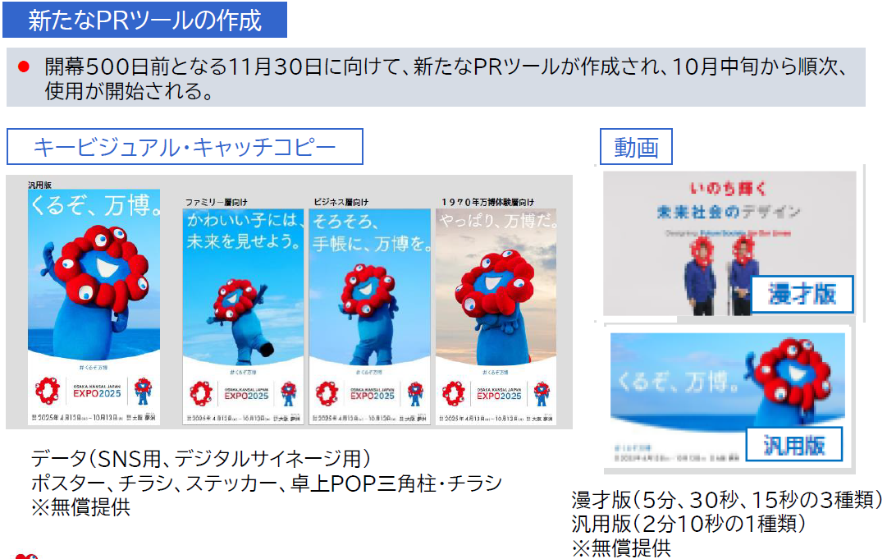
２．機運醸成への取り組み
Notes:
世界が近くなった現在、大阪・関西万博は、
どんな「夢」を私たちに見せてくれるのでしょう。
2025年大阪・関西万博がめざすもの
①持続可能な開発目標（SDGｓ）達成への貢献
道筋が見えるのでは
②日本の国家戦略Society5.0の実現
クリック

